Slide 1


Государственное бюджетное общеобразовательное учреждение города Москвы «Школа ГБОУ №2098 имени Героя Советского Союза Л.М.Доватора»
Разработка школьного шкафчика с пропуском по школьной карте
Участники: Ученики Школы №2098 имени Героя Советского Союза Л.М.Доватора»
Михейчев Кирилл Максимович
Неофитов Тимофей Алексеевич
Меркулов Леонид Романович
Класс: 10Т
Руководитель: Гоптарь Евгений Андреевич

Slide 2

Суть проекта. Идея
Проект представляет собой разработку и создание прототипа автоматизированной системы контроля доступа к индивидуальным школьным шкафчикам на основе RFID-идентификации. Основная концепция заключается в интеграции уже существующей инфраструктуры — школьных электронных пропусков — для управления персональным пространством хранения.
Таким образом, суть проекта — в практической реализации законченного решения «умного» доступа, которое повышает удобство, безопасность и технологический уровень школьной среды, демонстрируя работу связки «аппаратная часть — управляющая программа — исполнительное устройство» в рамках реальной прикладной задачи.

Slide 3
Анализ рыночных аналогов
Мы провели анализ существующих решений на рынке и рассмотрели коммерческие аналоги — например, готовые RFID-шкафчики от производителей умных замков.
Критерий | Рын. Аналог | Наш проект
Стоимость | Высокая (от 15 000₽ за шкафчик) (-) | Низкая (до 3 000 ₽ за прототип) (+)
Гибкость | Ограничена, ПО закрытое (-) | Открытый код, любые доработки (+)
Образовательная ценность | Потребительское решение (-) | полный цикл разработки (+)
Надёжность | Промышленное исполнение, гарантия (+) | Зависит от качества сборки (-)
Масштабируемость | Готовая система на множество шкафчиков (+) | Требует доработки сети и ПО (-)

Slide 4
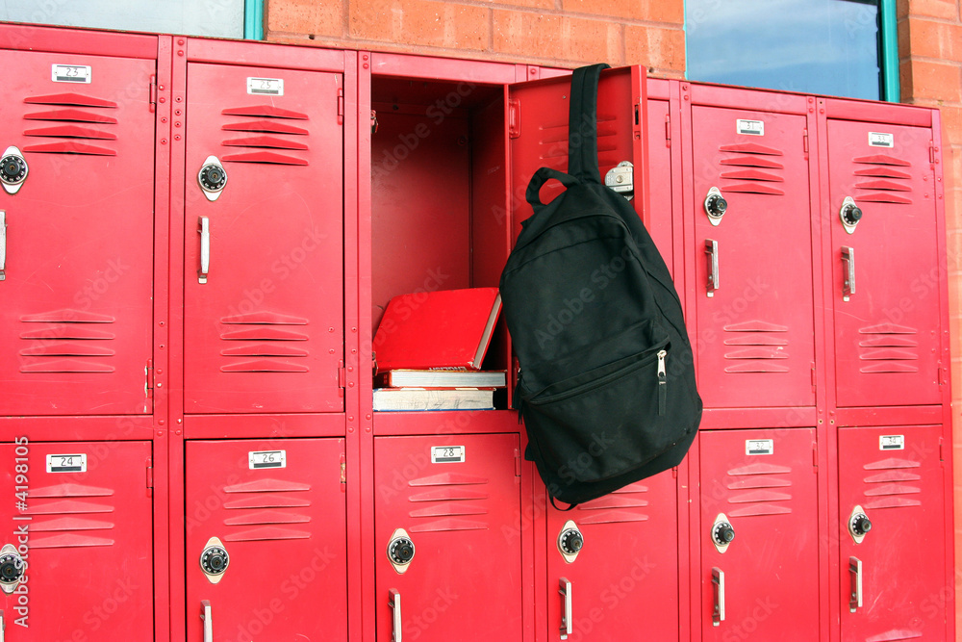

Актуальность
Проект электронных шкафчиков повышает безопасность учеников, оптимизирует школьные процессы через автоматизацию и интеграцию в единую цифровую карту, а также служит практическим образовательным инструментом для изучения современных технологий.

Slide 5


Цели и задачи
Спроектировать школьный шкафчик и разработать алгоритм открытия шкафчика при прикладывании школьной карты.
Основные этапы реализации проекта включают анализ и подбор компонентов, сборку и монтаж схемы, написание и отладку программного кода, комплексное тестирование системы, а также финальную сборку в корпус и подготовку документации.

Slide 6




Средства для выполнения проекта
Программирование и подключение – Arduino IDE
YouTube – Разборы принципов работы компонентов
С++ - язык программирования всего проекта
DeepSeek – помощь в написании кода и подключения компонентов

Slide 7


Выбор языка программирования C++
Для программирования микроконтроллера ESP32 мы выбрали язык C++ в среде разработки Arduino IDE. Вот ключевые причины этого решения:
1.Прямой доступ к железу и эффективность
C++ обеспечивает низкоуровневый контроль над периферией (GPIO, SPI, ШИМ), что критично для точного управления сервоприводом и обработки данных с RFID-считывателя в реальном времени.
2. Совместимость с экосистемой ESP32 и библиотеками
Основные библиотеки для работы с RC522 (MFRC522), сервоприводами (Servo) и Wi-Fi созданы именно на C++. Их интеграция происходит практически без накладок.
3. Оптимизация памяти
Прошивка на C++ позволяет точно контролировать использование оперативной и флэш-памяти ESP32, что важно при хранении базы RFID-карт и сетевых функций.

Slide 8
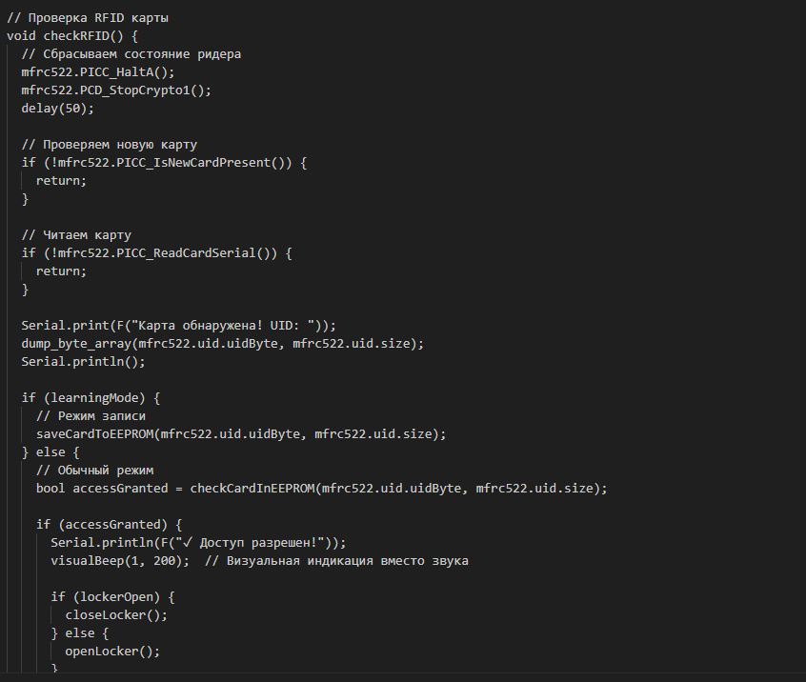
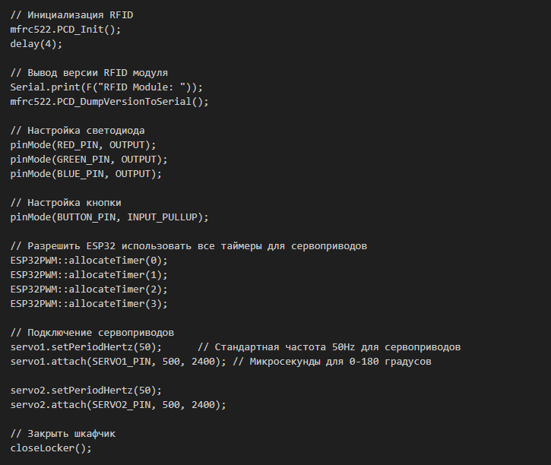
Фрагменты кода
Этот слайд показывает ключевые части прошивки. Здесь видна инициализация RFID-считывателя, точная настройка сервоприводов через таймеры ESP32 и конфигурация светодиодов. Основная логика — в функции проверки карты: обнаружение, чтение UID и сравнение с базой данных в памяти. Код поддерживает два режима: обучение (добавление новых карт) и работу (верификацию и управление сервоприводом). Слайд иллюстрирует, как программа связывает аппаратные компоненты в работающую систему.

Slide 9


Вывод: Проект реализован. Создан работающий прототип шкафчика на ESP32 с RFID-доступом, управлением сервоприводом и световой индикацией. Система функционирует корректно, цель достигнута.
Перспективы включают переход к сетевой системе с онлайн-базой пропусков, ведением логов и интеграцией в общую экосистему «Умной школы» с возможностью удалённого управления и добавления новых методов аутентификации.

Slide 10
Список используемой литературы
Федеральный государственный образовательный стандарт основного общего образования. – М. просвещение, 2020.
Сайт Министерства просвещения Российской Федерации. – URL: https://edu.gov.ru/
Ресурсы по программированию и платформам разработки: https://docs.espressif.com/projects/arduino-esp32/en/latest/
Спецификации и руководства по периферийным модулям
Официальная документация на микроконтроллер: https://www.espressif.com/en/products/socs/esp32/resources

Slide 11
Спасибо за внимание!!!

